Slide 1
«Готовимся в поход»
Методическая разработка
для оформления уголка туризма

Slide 2
Правила поведения в походе.
1. Маршрут должен быть тщательно изучен взрослыми.
2. С детьми должны идти не менее 4—5 взрослых.
3. Одежда детей во избежание перегрева или переохлаждения должна соответствовать сезону и погоде.
4. Каждый взрослый должен хорошо знать содержимое аптечки и правила пользования ею, чтобы при необходимости уметь оказать первую помощь.
5. При переходе улиц, дорог взрослый должен соблюдать правила дорожного движения, обязательно наличие красных флажков и светоотражающих жилетов.
6. Желательно брать с собой простую кипяченую воду, одноразовые стаканчики, средство против комаров, мошек и клещей.
7. Учитывать физические возможности детей.
Во время предварительной работы с детьми разучиваются правила поведения в походе:
— строго подчиняться взрослому;
— без разрешения не срывать растения;
— не оставлять друга в беде, всегда приходить ему на выручку, помогать слабому;
— всегда оставлять после себя место отдыха чистым.

Slide 5
Туристские узлы
Обеспечение безопасности – важнейшее требование ко всем походам, экскурсиям, слётам и соревнованиям.
Для безопастности используется страховка. Одним из самых универсальных средств страховки служит верёвка.
У туристов есть основные и вспомогательные верёвки. Туристы используют очень прочные верёвки. Основные – толщиной 10 – 12 мм, а вспомогательные – 6 – 8 мм, их называют репшнуры.
Туристы знают и используют очень много узлов. Юные туристы учатся узнавать и завязывать всего 4 узла: «прямой», «проводник», «проводник-восьмёрка», «академический».
Узлы – это способы соединения верёвок, лент, способы образования петель и привязывания верёвок к различным предметам. Кроме этого, узлом называют само соединение верёвок.
Узлов существует достаточно много. Они бывают морскими, декоративными, туристскими и так далее.
К узлам предъявляются определённые требования, которые выработаны практикой применения.
Узлы должны:
завязываться просто (легко запоминаться)
не развязываться самопроизвольно под нагрузкой или после её снятия
не «ползти» при переменных нагрузках
не затягиваться «намертво» без необходимости
соответствовать своему назначению.
Правильно завязанный узел должен быть:
без перехлёстов витков верёвки
есть контрольные узлы

Slide 6
Узлы для связывания верёвок
«Прямой» узел
Служит для связывания верёвок одного диаметра, то есть одинаковых по толщине. Легко вяжется, но под нагрузкой сильно затягивается, может самопроизвольно развязываться – «ползти» на мокрых, жёстких и обледенелых верёвках. Недопустимо использование без контрольных узлов.
«Академический» узел
Служит для связывания верёвок разного диаметра, то есть разных по толщине. Легко вяжется, под нагрузкой может затягиваться и «ползти», поэтому нужно использовать и контрольные узлы.
Узлы - петли
Узел «проводник»
Эта петля вяжется как на середине верёвки, так и на её конце. Может вязаться одним концом. Под нагрузкой сильно затягивается, «ползёт», особенно по жёсткой верёвке. Используется для крепления верёвочной петли к чему-либо, при завязывании необходим контрольный узел. Для больших нагрузок лучше не использовать.
Узел «проводник-восьмёрка»
Вяжется как на конце верёвки, так и в середине. Может вязаться одним концом. Под нагрузкой сильно не «ползёт», поэтому он удобен для образования надёжной петли. Применяется в альпинизме для организации «связок».
Ты узнал, какие узлы нужно научиться вязать, их лучшие качества и недостатки.
Можешь открыть схемы завязывания описанных выше узлов.
Теперь дело за тобой: научись сначала правильно вязать узлы,
а потом потренируйся завязывать их ещё и быстро.

Slide 7
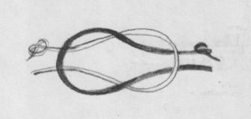
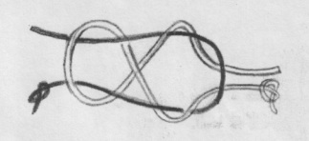
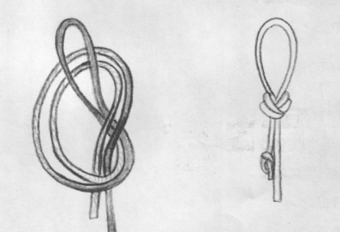
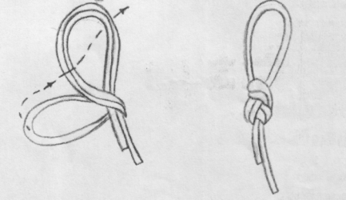
Узлы для связывания верёвок
«Прямой» узел
«Академический» узел
Узел «проводник»
Узел «проводник-восьмёрка»
научись сначала правильно вязать узлы,
а потом потренируйся завязывать их ещё и быстро.

Slide 8
Словарь туриста
/Командир
Сдаёт рапорт о готовности группы к походу, экскурсии. Отвечает за общий порядок и дисциплину в группе. Участвует в выборе места привала. Следит за выполнением должностных обязанностей и поручений в группе, в составлении режима дня и следит за его выполнением.
Штурман
Рисует схему маршрута группы на прогулке, экскурсии. Умеет ориентироваться по топографическим картам. Знает технику безопасности движения группы в походе и на экскурсии и умеет их объяснить. Назначает направляющего и замыкающего, объясняет им их обязанности.
Знаток техники безопасности на прогулке
Знает правила посадки и выхода группы из городского транспорта. Следит за правильностью движения группы по населённому пункту, проезжей дороге, через кустарник. Умеет подстраховать товарища, переходящего через ручей, канаву. Знает основные правила техники безопасности в походе, умеет объяснить их товарищам (дежурному повару, костровому, штурману и др.).
Костровой
Знает виды костров, их назначение. Правила заготовки дров, правила разжигания костра и правила техники безопасности при пользовании костром. Следит за работой поваров и дежурных.
Реммастер
Следит за сохранностью общего снаряжения, умеет его починить.
На прогулку и в поход берёт с собой ремнабор. Умеет пришить пуговицу, петлю, поставить заплату.
Завпит (ответственный за питание)
Отвечает за организацию перекуса на прогулке, за работу дежурных поваров (соблюдение гигиенических требований при приготовлении пищи) в походе. Отвечает за общую посуду и за хранение продуктов.

Slide 9
Словарь туриста
Санитар
Отвечает за аптечку, следит за её заполнением. Участвует в составлении режима дня на прогулке, в походе, на экскурсии. Принимает место привала и стол для перекуса и обеда. Умеет прижечь рану, остановить кровь из носа, знает, как уберечься от обморожения и солнечного удара, умеет оказать помощь. Знает, как перенести пострадавшего. Умеет делать простейшие повязки. Следит за выполнением туристятами личной гигиены, гигиены питания, питьевого режима на прогулке, в походе. Учит других всему, что знает и умеет сам.
Физорг
Отвечает за спортивный инвентарь. Организует игры во время движения группы (словесные), физкультминутки, динамические паузы на занятиях, игры на привале. Участвует в составлении режима дня в походе.
Редактор походного дневника
Ведёт простейшие записи в походном дневнике. Помогает группе составлять отчёты о прогулках, экскурсиях, походах.
Знаток охраны природы
Вместе с командиром, выбирает место привала. Принимает место привала и стол с санитаром. Строго следит за выполнением правил: не сори, не навреди, после нас – лучше, чем до нас. Знает основные правила охраны природы. Объясняет их группе. Следит за выполнением девизов: сорил другой – убери ты; всё живое полезно; не вмешивайся в живую жизнь природы, если не требуется твоя помощь.

Slide 10
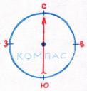
Словарь туриста
Горизонт.
Видимое вокруг нас пространство называется ГОРИЗОНТ.
Линия горизонта.
Границу видимого пространства, где небо как бы сходится с поверхностью земли, называют линией горизонта.
Стороны горизонта.
Различают четыре основные стороны горизонта: север, юг, запад, восток.
На рисунке или чертеже их обозначают сокращённо начальными буквами:
север – С, юг – Ю, запад – З, восток – В.
Компас. – это прибор для определения сторон горизонта.
План. – это чертёж отдельных предметов, помещений, местности. На плане предмет изображают таким, каким он виден, если на него смотреть сверху.
Карта. – это уменьшенное изображение земной поверхности, выполненное в определённом масштабе.
Масштаб.
Уменьшенная мерка, которую при черчении условно принимают за какую-нибудь большую меру, называется МАСШТАБОМ.
Узлы.
Узлы – это способы соединения верёвок, лент, способы образования петель и привязывания верёвок к различным предметам. Кроме этого, узлом называют само соединение верёвок.

Slide 11
Условные обозначения на карте

